Slide 1

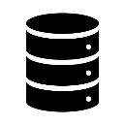


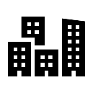

資源の採掘基地
資源の貯蔵基地
発電所
家庭や会社、工場

